Slide 1
Anonymitet ved donation og transplantation udfordres af sociale medier

Slide 2
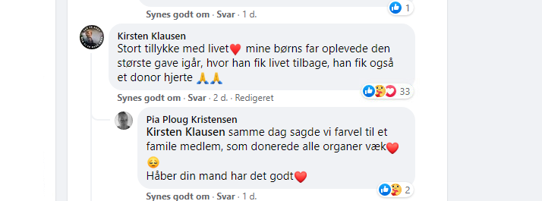

Slide 3
Indlæg
Ny undersøgelse om anonymitet
Lone Bøgh
Dansk Center for Organdonation
Kaffe/the
Adfærd på sociale medier
Jacob Brøndum Pedersen
Center for Digital Dannelse
Notes:
Hvad har anonymitet ved organdonation og SOMe med hinanden at gøre?
Omdrejningspunktet for eftermiddagen.
Anonymiteten omkring donation og transplantation står over for nye udfordringer i takt med, at sociale medier bliver en integreret del af vores liv. På disse platforme deles personlige historier og erfaringer, hvilket kan føre til en utilsigtet eksponering af både donorer og modtagere. Til stor glæde for nogen og til stor bekymring for andre.
Kan vi ta’ kampen op ? Hvordan opfatter donorpårørende og transplanterede anonymiteten? Og hvad er det der får folk til at skrive og dele meget personlige ting - ofte uden nærmere refleksion over mulige konsekvenser?
Denne udvikling rejser vigtige spørgsmål om privatlivets fred. Hvordan kan vi sikre, at de involverede parter fortsat føler sig trygge ved at deltage i denne livsreddende proces? Og personalet kan navigere?

Slide 4
Anonymitet
En undersøgelse af anonymitet mellem pårørende til organdonorer og transplanterede
– afsæt for anbefalinger

Slide 5
Anonymitet
Hvad har vi undersøgt?
Hvorfor?
Fokus på transplanteredes og donorfamiliers oplevelser ved anonymiteten
Anbefalinger

Slide 6
Hvad har vi undersøgt - og hvordan:
1. Hospitalernes praksis for at sikre anonymitet mellem transplanterede og pårørende til afdøde donorer
2. Transplanteredes og pårørendes oplevelser og perspektiver på anonymitet
3. International praksis og erfaring i forhold til fordele og ulemper ved anonymitet mellem pårørende og transplanterede

Slide 7
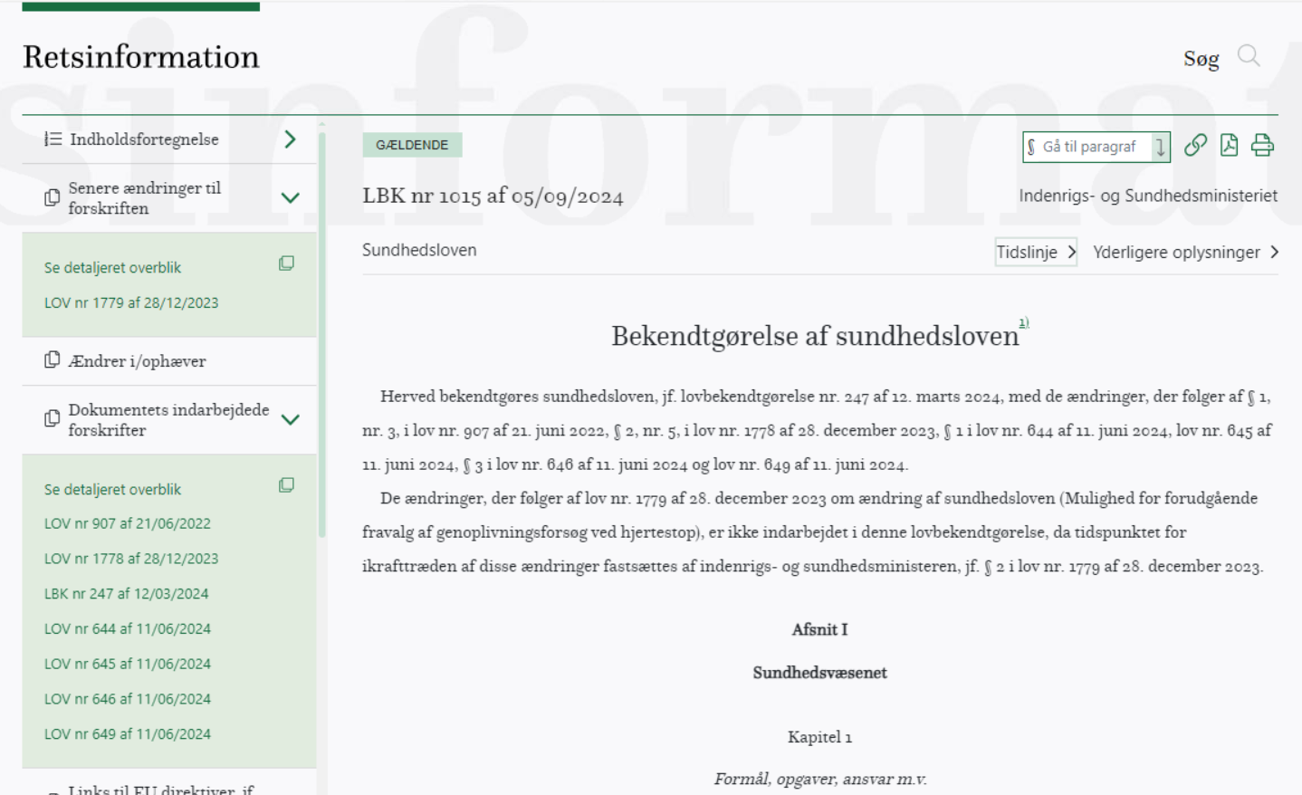
Juridisk ramme
Princippet om anonymitet er ikke lovfæstet
men praksis har afsæt i:
Sundhedslovens regler om tavshedspligt
WHO’s etiske rammer for donation og transplantation *
* World Health Organization (WHO) (2010) WHO Guiding Principles on Human Cell, Tissue and Organ Transplantation.

Slide 8
Formål med undersøgelsen
Bidrage til en dybere forståelse af anonymitet
Udarbejde anbefalinger, der kan forbedre håndteringen af anonymitet fremover
Bidrage til debatten

Slide 9
2. Transplanteredes og pårørendes oplevelser og perspektiver på anonymitet

Slide 10
Formel information - hospitalet:
”
Transplanteret: ”Der var helt lukket, det synes jeg var helt fint, det skal der også være. Jeg har heller ikke lyst til at vide noget om min donor, tænk hvis jeg blev skuffet. Jeg har jo en totalt velfungerende lever, men tænk, hvis jeg fik en bekymring om min lever, som jeg ikke har i dag”
Pårørende: ”Jeg forstår det et eller andet sted godt, at man ikke kan få at vide, hvem det er, der har fået organerne, fordi hvis det nu var en eller anden her i byen, der gik og drak bajere hver dag, ja så var jeg jo ikke interesseret i, at han skulle ha' min kones lever, og jeg vil heller ikke ønske at få at vide, at det var en storryger, der fik lungerne”
Transplanteret: ”Er jeg dansk eller finsk, har jeg fået fra en mand eller en kvinde. Jeg har virkelig et stort ønske om at vide noget”

Slide 11
Formel information - hospitalet:
Stor betydning at få information om, hvilke organer der kunne anvendes
”
Pårørende: ”Den der tanke om, at nu var der to mennesker, der havde fået et bedre liv, det var sådan en grundglæde, som jeg fik der. Jeg kan næsten fysisk huske, da jeg fik det at vide, jeg blev virkelig oprigtigt glad på deres vegne, men så har jeg også sluppet det”
Pårørende: ”Det er jo rart at vide, at ens datters organer lever godt i et andet menneske, det er jo en del af hende”

Slide 12
Formel information - hospitalet:
”
Transplanteret: ”Det ville ha’ været dejligt at få information med på skrift om ikke at dele datoen og med en forklaring på, hvorfor man intet kan få at vide om sin donor, så man kan forklare omgangskredsen, hvorfor man ikke ved noget”
Uformel information
Transplanteret: ”Det eneste jeg hørte, inden jeg kom i fuld narkose, det var, at nu var de på vej med mit organ fra Odense over broen, så lidt hørte jeg på den måde, og det gør jo, at man kan google sig frem til nogle ting, ik'?, hvis man går ind og kigger på dødsannoncer eller andet, hvis man vil det”

Slide 13
Tanker om hinanden
”
Transplanteret: ”Jeg har set mine børn vokse op, jeg troede ikke, jeg skulle opleve, at de blev konfirmeret, og så bliver jeg så taknemmelig - og taknemmeligheden bliver næsten større år for år, alt det liv, jeg har fået”
Via takkebrev:
Transplanteret: ”Jeg gav dem nogle få personlige hint, så de måske kunne finde mig, hvis de virkelig ville”

Slide 14
Taknemmelighed
Pårørende: ”Det minder mig om, at jeg er så glad for, at min søn kunne donere sine organer. Vi har glæde af det, og det har modtagerne og deres familier forhåbentlig også. Jeg forsøger hele tiden at vende det til noget positivt. Det giver en stor trøst, og det gør det for hele familien.
Vi havde mistet vores søn uanset hvad, og tænk den gave, det må ha' været for modtagerne og de pårørende"

Slide 15
Viden om formodet donor / modtager via medierne
Transplanteret: Har mødtes: ”Jeg skulle jo hele tiden passe på, hvad jeg sagde, jeg kunne jo ikke dele ud af min glæde, og jeg følte et stort ansvar for at passe på familien”
Transplanteret: ”Jeg kan jo ikke være 100 procent sikker, men dato og tidspunkt passer, jeg tror det er min donor, men jeg ville ønske, jeg ikke havde læst det, det kommer for tæt på med ulykken og deres sorg”

Slide 16
Viden om formodet donor / modtager via medierne
Pårørende: ”Vi er meget sikre på, hvem der har modtaget et af organerne. Jeg ved ikke lige, hvordan det kom frem, men vi fandt personen på de sociale medier, og det passer lige nøjagtigt med tidspunktet.
Vi blev utrolig glade, da vi fik at vide, hvor godt det gik efter transplantationen. Men jeg ville gerne ha’ haft bekræftet, at det var organet fra min datter. Men det må hospitalet jo ikke”

Slide 17
Ingen ønsker om kontakt eller information
”
Transplanteret: ”Jeg har ikke et ønske om at mødes med pårørende, jeg ville være bekymret for at skuffe dem. Jeg passer jo på mig selv, lever sundt, nyder min familie og tager på ferie, jeg synes jeg lever mit liv maks., men er det nok for de pårørende? Det er jo mit organ nu, og mit liv jeg skal leve”
Pårørende: ”Jeg tror, det er ikke så pænt at sige, det ved jeg godt, men jeg ville sidde med den tanke, at den eneste grund til at du er i live, er fordi jeg har mistet min mand. Og det er jo ikke en rar måde at møde folk på, vel?”

Slide 18
Ønsker at mødes
Transplanteret: ”Jeg vil meget gerne møde familien og høre dem fortælle om min donor”
Transplanteret: ”Sæt nu de bliver ved med at kime mig ned, eller står foran mit arbejde, fordi de er skuffede over den måde, jeg lever mit liv på. Jeg er jo ikke interesseret i, at vi skal være venner. Jeg tror, det kan være svært at stoppe kontakten uden at virke utaknemmelig, de har jo givet mig et nyt liv”
Pårørende: ”Jeg kunne godt ha’ lyst til at fortælle om, hvad for et menneske hun var, fordi hun jo lever videre i et andet menneske – hvis de er interesseret i det”

Slide 19
Overordnet konklusion
Kompleks område præget af forskellige ønsker og behov
(anonym information – skriftlig kontakt – ønsker om at mødes)
Brud på anonymiteten er forankret i et ønske om at kunne give noget tilbage, og for pårørende i et behov for at sikre sig, at donationen har gjort en forskel
Anonymitet er en hjørnesten inden for området - skal kunne balancere mellem at beskytte privatlivet og imødekomme behovet for information om recipienterne og behovet for at kunne anerkende donationen
Hvis der skal slækkes på princippet om anonymitet, er der behov for en form for rammesætning omkring et evt. møde – bekræfte, at det er deres donor/modtager
Behov for klare nationale retningslinjer, så alle kan navigere på en tryg måde.

Slide 20
Overordnet konklusion
Forts.
Stor forståelse for hinandens situation og holdninger
Bekymring om de kan leve op til hinandens forventninger ved kontakt
Kontakt / information er ikke ubetinget givende
Et område præget af ambivalens

Slide 21
Anbefalinger
1. Hjælp til at undgå pårørendes og transplanteredes egne brud på anonymitet
Følgende bør indgå i nationale retningslinjer, der kan udleveres på hospitalerne:
Vejledning i at opretholde anonymitet
Beskrivelse af begrundelserne for anonymiteten

Slide 22
Anbefalinger
2. Information fra hospitalet
Information, der er givet i forlængelse af dødsfaldet, kan være svær at huske, men netop viden
om, at donationen har gjort en forskel for andre, har betydning for de pårørende i efterforløbet
Der bør udarbejdes nationale retningslinjer for, hvilke oplysninger der kan videregives til de pårørende, og i hvor lang tid efter organdonationen
Mundtlig information til pårørende om transplantationen bør suppleres med skriftlig information

Slide 23
Behov for klarhed om retstilstanden
Lovforslag vedtaget i december 2024 om sundhedspersoners behandling af fortrolige oplysninger om organdonor og organmodtager i forbindelse med et donationsforløb
Indenrigs- og sundhedsministeriet kan nu fastsætte regler om bl.a. hvornår og hvordan sundhedspersoner kan eller skal indhente og videregive oplysninger
Afventer de nærmere regler.

Slide 24
Anbefalinger
3. Skærpet opmærksomhed om anonymitet på hospitalerne
Det er afgørende, at oplysninger om donorerne forbliver fortrolige og ikke utilsigtet er tilgængelige for modtagerne
Opmærksomheden på den interne kommunikation mellem det sundhedsfaglige personale på hospitalet bør skærpes

Slide 25
Anbefalinger
4. Formalisering af muligheden for anonym skriftlig kontakt fra organmodtager til
donors pårørende
Der bør udarbejdes en national retningslinje for, hvordan anonym skriftlig kontakt til pårørende kan håndteres
Der bør udarbejdes en vejledning til, hvordan brevet kan udformes, så det balancerer behovet for fortrolighed med behovet for at kunne udtrykke taknemmelighed

Slide 26
Anbefalinger
5. Generel information om nytten af transplantation
Pårørende og transplanterede ønsker i højere grad at få synliggjort betydningen af
donationen for de pårørende, gerne på et mere generelt plan, og uden at anonymiteten brydes
Formidlingen af de personlige fortællinger fra de transplanterede bør styrkes

Slide 27
Anbefalinger
6. Yderligere afdækning af rammesat kontakt mellem donorpårørende og transplanterede
Nogle lande har åbnet muligheden for at pårørende og transplanterede kan få kontakt
med hinanden. Der er stor variation i forhold til, under hvilke omstændigheder,
og under hvilke rammer det kan foregå.
Eventuel kontakt bør rammesættes i offentlig regi, så det sikres, at:
Ønsket om kontakt er gensidigt
Fordele og ulemper ved kontakt forinden er tydeliggjort
Donorernes og de transplanteredes identitet er bekræftet via hospitalet
Der forinden er udarbejdet en kontrakt med klare aftaler for relationen, herunder tidsperspektivet. Kontakten skal være forventningsafstemt

